Slide 1

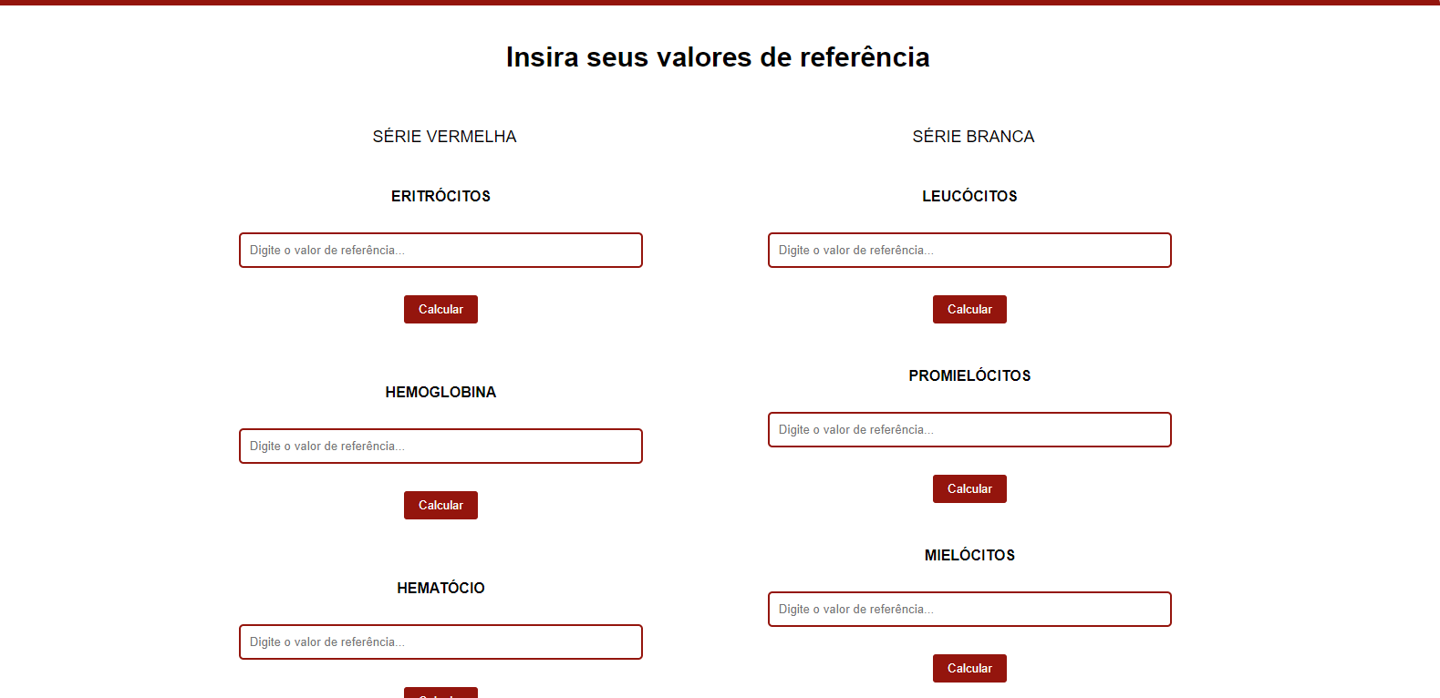
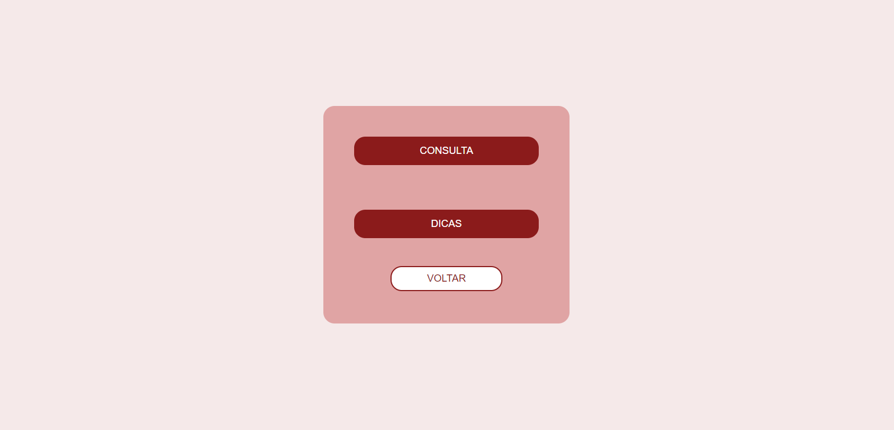
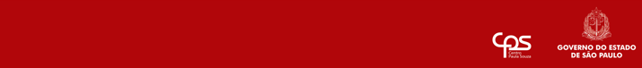

Sangue bom
Desenvolvimento de Sistemas
Autores: BARBOZA, Leonardo M., FILHO, Nicolly. O.
Orientador(a): Prof. Maria Lucia de Azevedo
Palavras-Chave: Sangue, Saúde, Exame, Doença, Assistência
INTRODUÇÃO
Este trabalho concentra-se nos Objetivos de Desenvolvimento Sustentável (ODS) relacionados à Saúde e Bem-Estar (ODS 3) e à Educação de Qualidade (ODS 4) da Agenda 2030, estabelecida pela Organização das Nações Unidas em 2015. O propósito principal é contribuir para uma compreensão mais aprofundada dos termos presentes em exames laboratoriais, visando, assim, a disponibilização de informações sobre saúde de forma mais acessível e compreensível. Ao facilitar o entendimento desses exames, buscamos empoderar os indivíduos a tomarem decisões informadas sobre sua saúde, promovendo uma cultura de bem-estar e conscientização. Essa abordagem integra aspectos educacionais e de saúde, reforçando a importância de um conhecimento que possa ser aplicado no dia a dia, beneficiando não apenas os indivíduos, mas a sociedade como um todo.
Tela Consulta
METODOLOGIA
O Trabalho de Conclusão de Curso (TCC) utilizará um método de pesquisa qualitativa, empregando técnicas de coleta de dados através de formulários online com questões simples e de fácil compreensão. Essa abordagem visa avaliar e melhorar a eficiência e o rendimento do site, garantindo uma melhor experiência para os usuários..
DESENVOLVIMENTO
Medidas de 90 X 120 cm em formato retrato, conforme normas da ABNT
O site em questão possui uma interface intuitiva, com cores associadas à área da saúde, como vermelho, branco e verde. Seu design é planejado para ser de fácil acesso e interação, facilitando a compreensão de termos e conceitos relacionados aos exames de sangue. A proposta é atender especialmente às necessidades das classes menos favorecidas, promovendo a educação e o conhecimento sobre exames de sangue e interpretando os resultados obtidos.
Tela opções - Demostra as opções que o usuário terá ao utilizar o site que são: Consulta e Dicas.
Consulta: Calcula o valor de referência dos termos de um hemograma e apresenta seus respectivos resultados.
Dicas: Explica o significado de cada termo presente no hemograma, juntamente com dicas práticas para o dia a dia.
CONSIDERAÇÕES FINAIS
Este trabalho buscou desenvolver uma ferramenta digital para facilitar a compreensão de exames de sangue. O site criado oferece ao usuário a capacidade de entender melhor seus exames e esclarecer dúvidas específicas por meio de um campo de busca. A plataforma mostrou-se eficaz em educar empoderar os usuários para que compreendam e cuidem melhor de sua saúde, contribuindo para uma sociedade mais informada e saudável. A proposta também sugere futuras melhorias, como a ampliação dos tipos de exames atendidos e a integração com tecnologias avançadas.
REFERÊNCIAS BIBLIOGRÁFICAS
GIL, A C. Metodologia do Ensino Superior. 4. Ed. São Paulo. Editora Atlas. 2007. 122p.
Organização Mundial da Saúde (OMS). (2016). Relatório sobre a saúde no mundo 2016: A mudança do enfoque em saúde e desenvolvimento. Disponível em: https://www.who.int/publications/i/item/9789241565395 (Acesso em: 26 set. 2024).
Silva, L. F. da, & Almeida, J. C. (2023). Educação digital e saúde: uma análise sobre o uso de plataformas online na disseminação de informações. Saúde em Debate. (Acesso em: 26 set. 2024).
Freitas, F. M., & Lemos, C. G. (2020). A educação em saúde na era digital: potencialidades e desafios. Revista de Educação em Saúde, 8(2), 67-78.
(Acesso em: 26 set. 2024).
Leite, S. N., & Oliveira, T. F. (2022). Literacia em saúde: O papel das tecnologias da informação na formação de cidadãos conscientes. Revista Brasileira de Saúde Pública.
(Acesso em: 15 ago. 2024).
Martins, R. A., & Oliveira, C. P. (2023). Tecnologias da informação e saúde: desafios na promoção da saúde e bem-estar. Saúde e Sociedade.
(Acesso em: 09 set. 2024).

